Slide 1
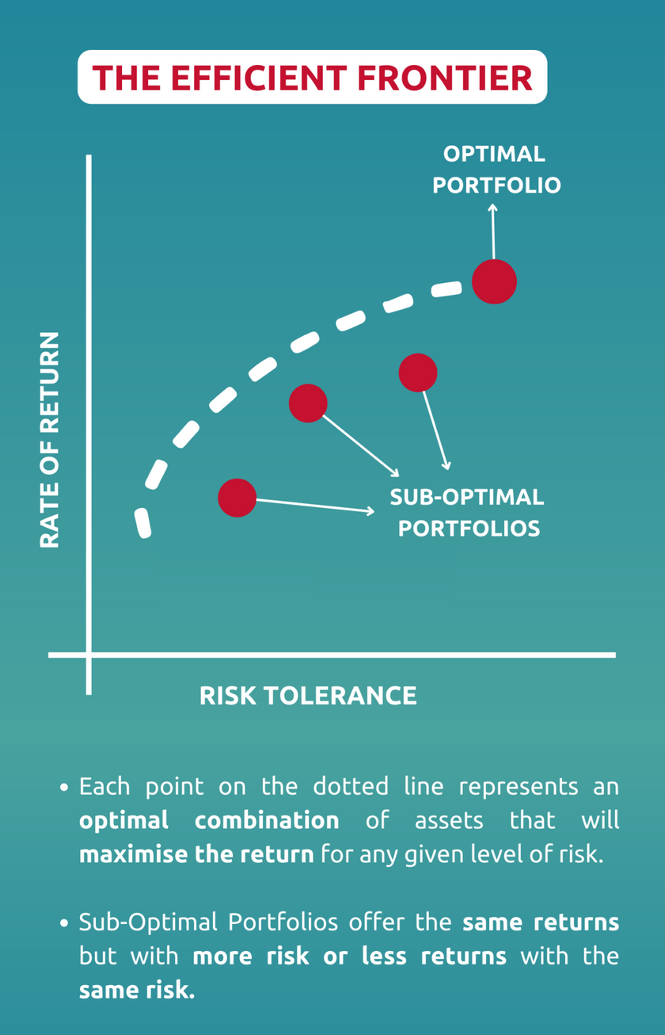
TỐI ƯU HÓA LỢI NHUẬN DANH MỤC ĐẦU TƯ
Sử dụng mô hình Markowitz

Slide 2

Mục Lục
1.
Lý thuyết danh mục đầu tư hiện đại
Xây dựng mô hình Markowitz
Ứng dụng
Kết hợp mô hình SIM & mô hình Markowitz
2.
3.
4.
1

Slide 3


Lý thuyết danh mục đầu tư hiện đại

Slide 4
1
Nguồn gốc
- Lý thuyết danh mục đầu tư hiện đại (Modern Portfolio Theory - MPT) do nhà kinh tế học Harry Markowitz giới thiệu vào năm 1952
- Ông là một nhà kinh tế học người Mỹ, người đã đoạt giải Nobel Kinh tế năm 1990

Slide 5
1
Nguồn gốc
- Ông được biết đến với công trình nghiên cứu về lý thuyết quản lý rủi ro trong đầu tư - mô hình Markowitz mà sơ khai nhất là Mean-Variance Analysis
- Giúp nhà xây dựng danh mục đầu tư tối ưu bằng cách tối đa hóa lợi nhuận kỳ vọng cho với rủi ro chấp nhận được

Slide 6
1
Nguồn gốc
- Là lý thuyết nền tảng cho các chiến lược đầu tư hiện đại
- Lý thuyết này sử dụng các kỹ thuật thống kê để cân bằng giữa rủi ro và lợi nhuận, giúp nhà đầu tư đa dạng hóa tài sản

Slide 7
2
Những khái niệm cơ bản
Rủi Ro và Lợi Nhuận:
Lợi nhuận kỳ vọng là lợi nhuận dự kiến từ một khoản đầu tư
Rủi ro được đo lường bằng độ lệch chuẩn hoặc phương sai của lợi nhuận
1.

Slide 8
2
-Ta giả định rằng sẽ đưa ra các quyết định đầu tư và dựa vào duy nhất 2 thông số là lợi nhuận và rủi ro

Slide 9
2
-Tuy nhiên phương sai hay độ lệch chuẩn thì lại tính cả 2 chiều tăng và giảm của giá, nên nhiều khi giá cổ phiếu tăng đều và đẹp cũng bị rơi vào diện có độ biến động cao.

Slide 10
2
Những mã có độ biến động thấp hơn sẽ an toàn hơn , ít rủi ro hơn
Tuy nhiên , rủi ro cao thì khả năng có lãi cao hơn và ngược lại

Slide 11
2
Biến động thấp có lợi giúp danh mục đầu tư tránh được những cú sốc lớn thay đổi trên thị trường.
Khi các tài sản trong danh mục biến động theo các hướng khác nhau, sự biến động tổng thể ổn định hơn.

Slide 12
Xây dựng mô hình Markowitz

Slide 13
1
Độ tương quan (covariance)
Markowitz cho rằng các danh mục có mối quan hệ với nhau , hoặc không
Một cách nói khác là chỉ số của các danh mục biến động cùng với nhau , hoặc ko ( do cùng chịu ảnh hưởng từ các yếu tố vĩ mô , môi trường ...)

Slide 14
1
Độ tương quan có giá trị thì -1 đến 1
Như 2 đồ thị này có độ tương quan là 0.8
Đồ thị có độ tương quan với chính nó = 1

Slide 15
1
2 đồ thị này có độ tương quan là – 0.9

Slide 16
1
Khi chọn các tài sản có tương quan thấp hoặc âm để đưa vào danh mục, nhà đầu tư có thể giảm thiểu rủi ro tổng thể
Vì sự biến động của tài sản này có thể được bù đắp bởi sự ổn định hoặc biến động theo chiều ngược lại của tài sản kia.

Slide 17

MÔ Hình Hóa
Như vậy , không nên bỏ hết trứng vào cùng một giỏ , câu hỏi cần đặt ra là làm sao để có thể phân bổ hợp lý nguồn vốn
=> Mô hình tối ưu hóa Markowizt sẽ giải quyết được vấn đề này

Slide 18
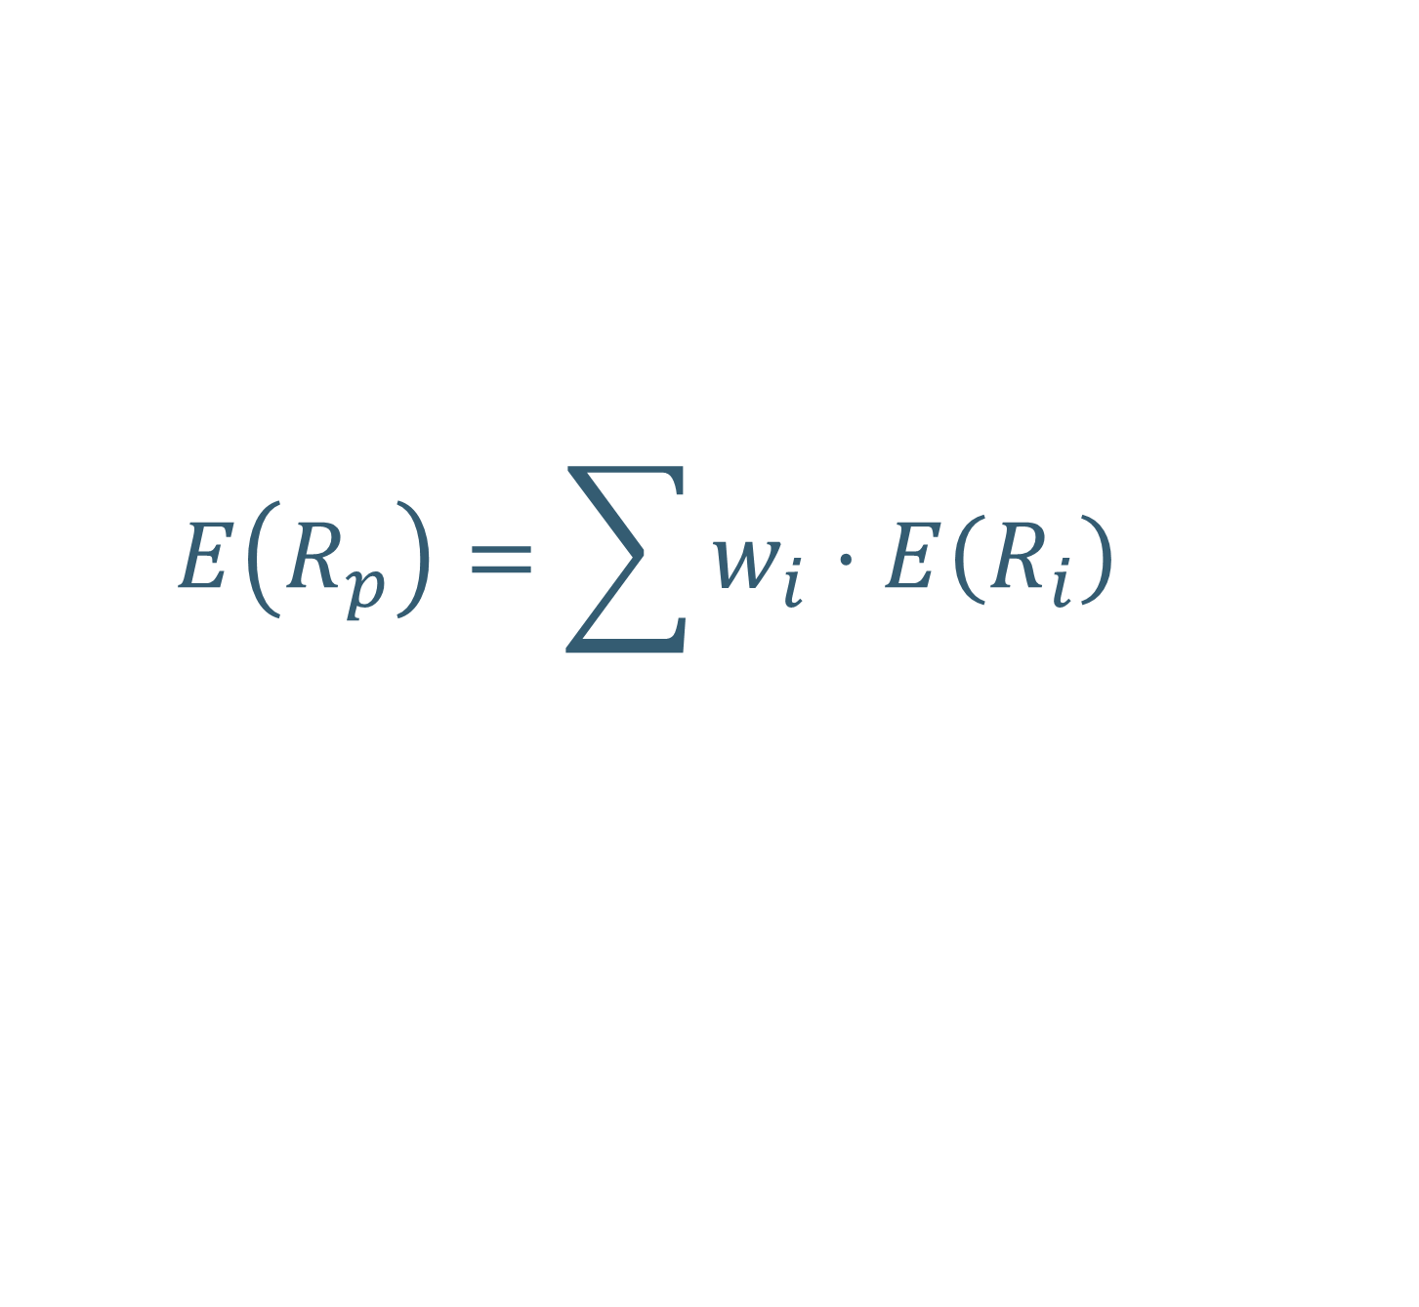
2
Mô hình hóa
Lợi nhuận kỳ vọng của danh mục đầu tư là trung bình trọng số của lợi nhuận kỳ vọng của các tài sản riêng lẻ :
$$E\left(R_{p}\right)=\sum{w_{i}}⋅E\left(R_{i}\right)$$
Đây là ràng buộc thứ nhất.

Slide 19
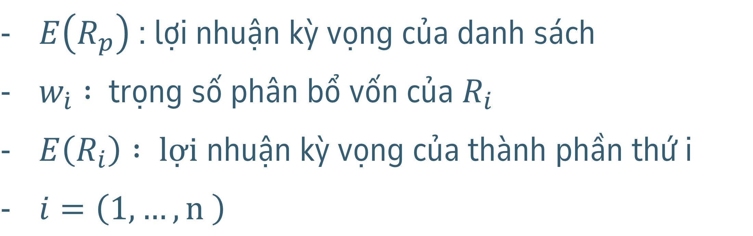
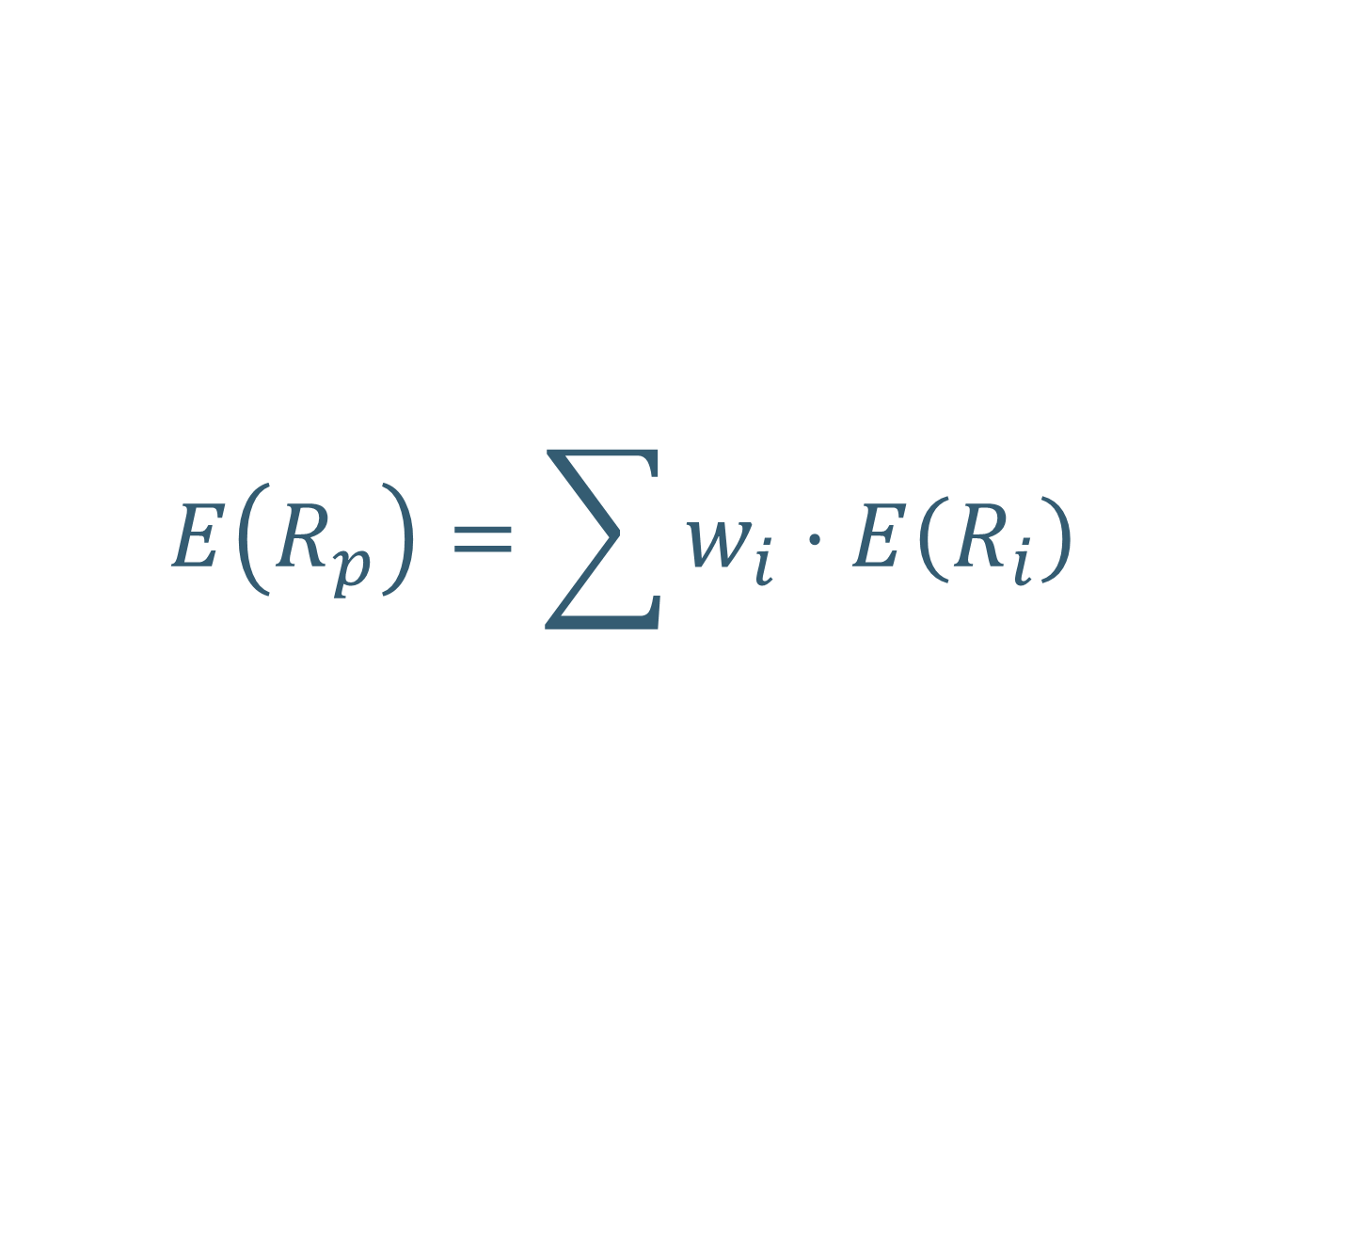
2
Mô hình hóa
$$E\left(R_{p}\right)=\sum{w_{i}}⋅E\left(R_{i}\right)$$
$E\left(R_{p}\right)$ : lợi nhuận kỳ vọng của danh sách
$w_{\dot{i}} :$ trọng số phân bổ vốn của $R_{i}$
$E\left(R_{i}\right) : lợi$ nhuận kỳ vọng của thành phần thứ i
$ⅈ=\left(1,…,n \right)$

Slide 20
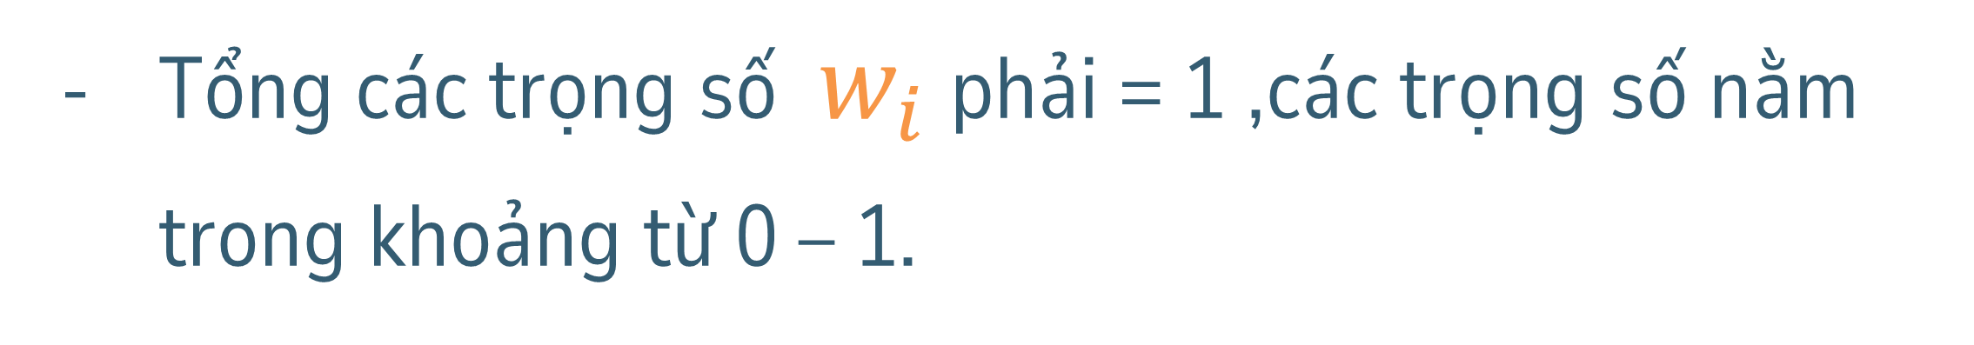
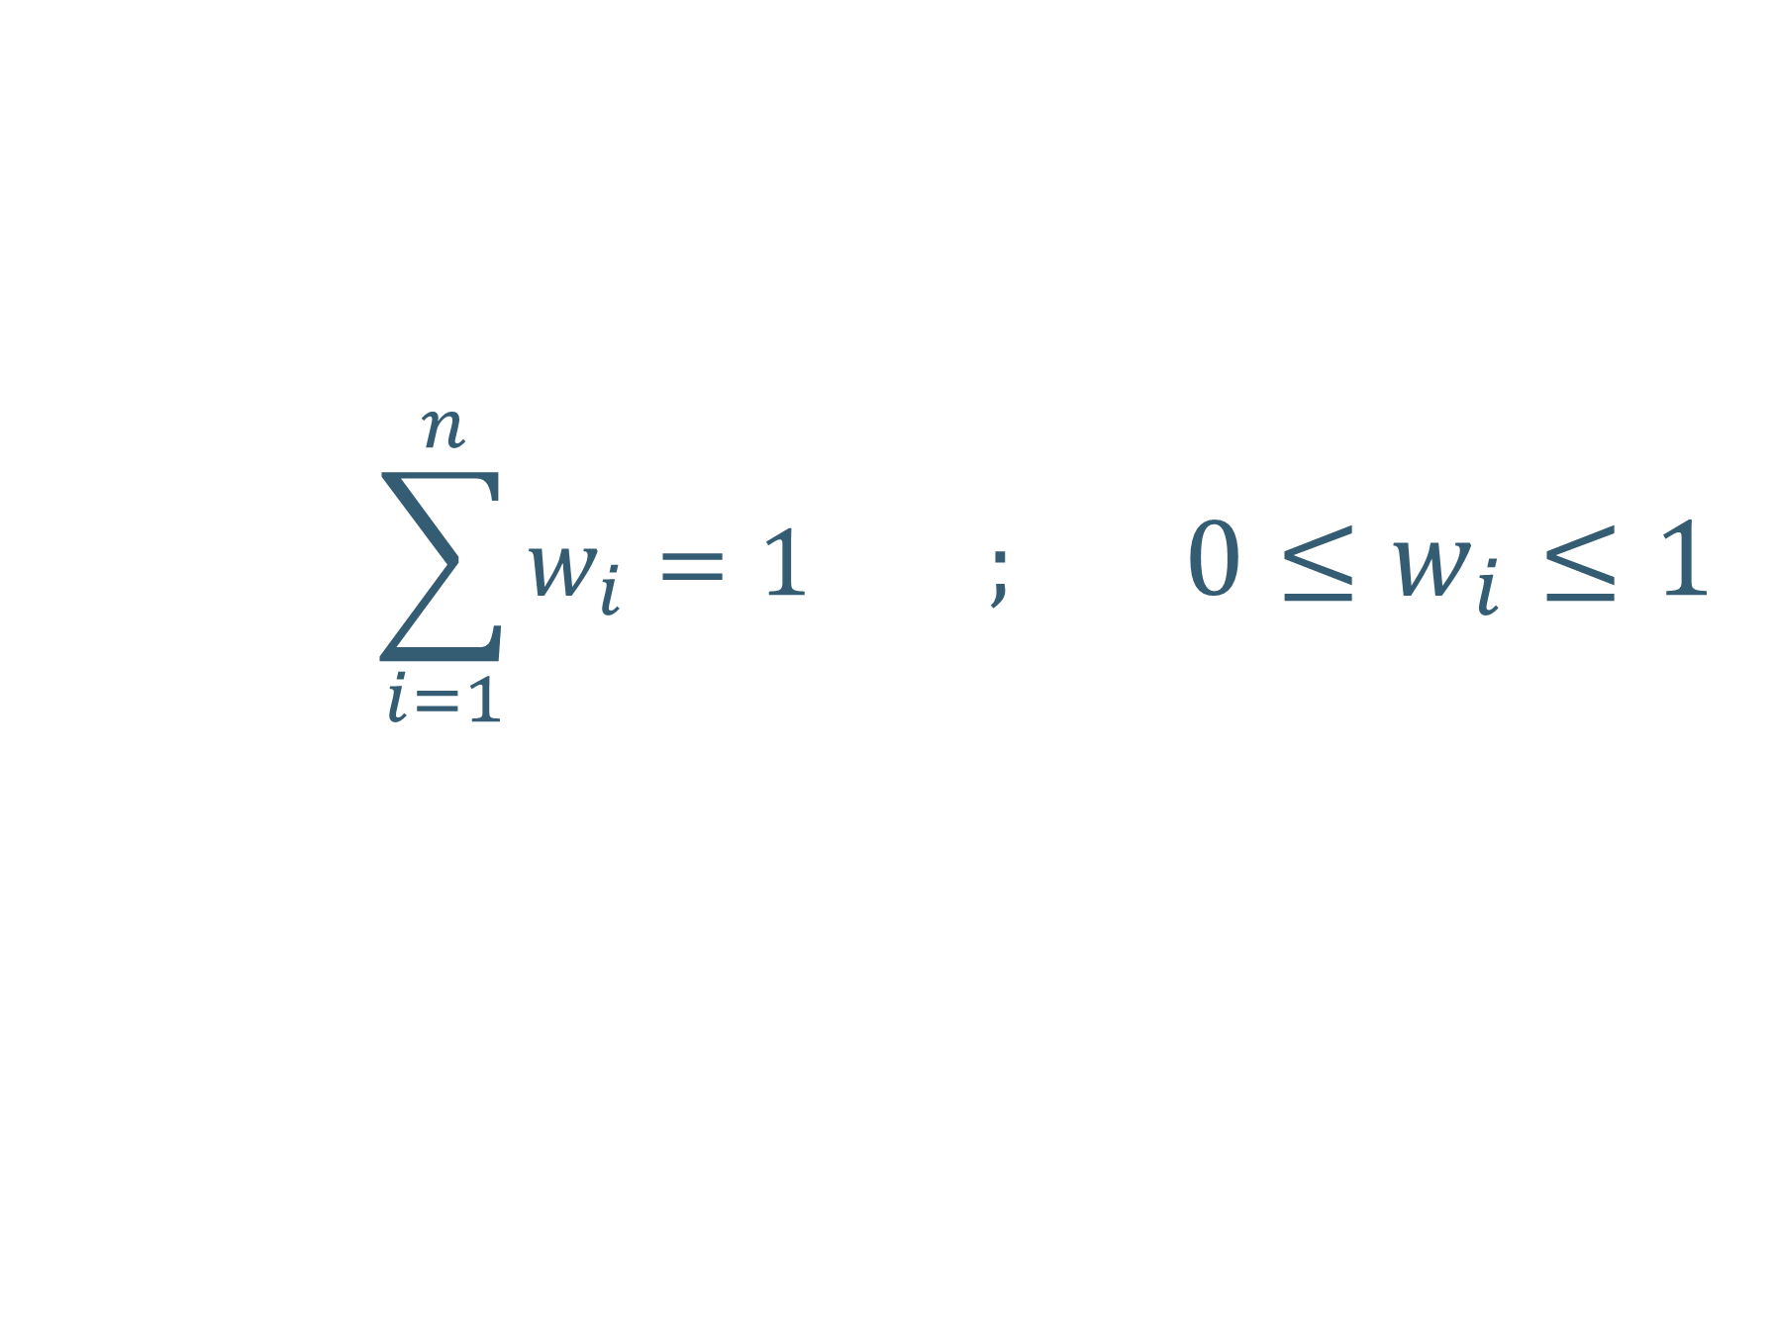
2
Mô hình hóa
Tổng các trọng số $w_{i}$ phải = 1 ,các trọng số nằm trong khoảng từ 0 – 1.
$$\sum_{i=1}^{n}{w_{i}}=1 ; 0≤w_{i}≤1$$
Đây là ràng buộc thứ hai và thứ ba.

Slide 21
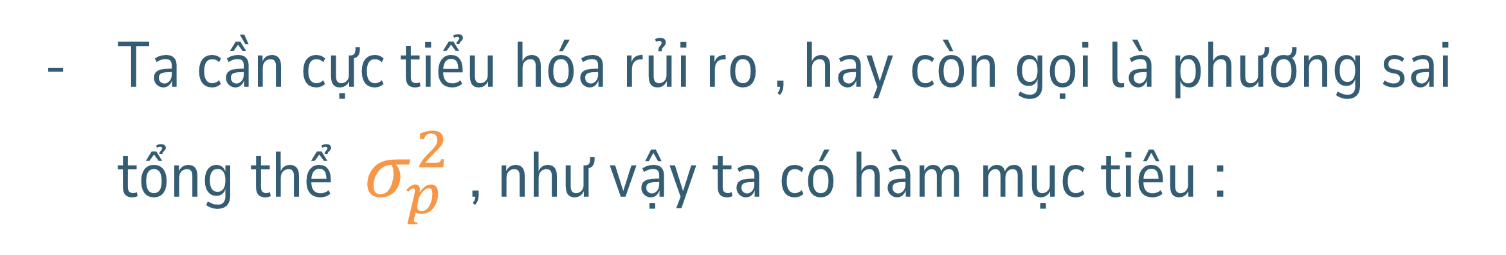
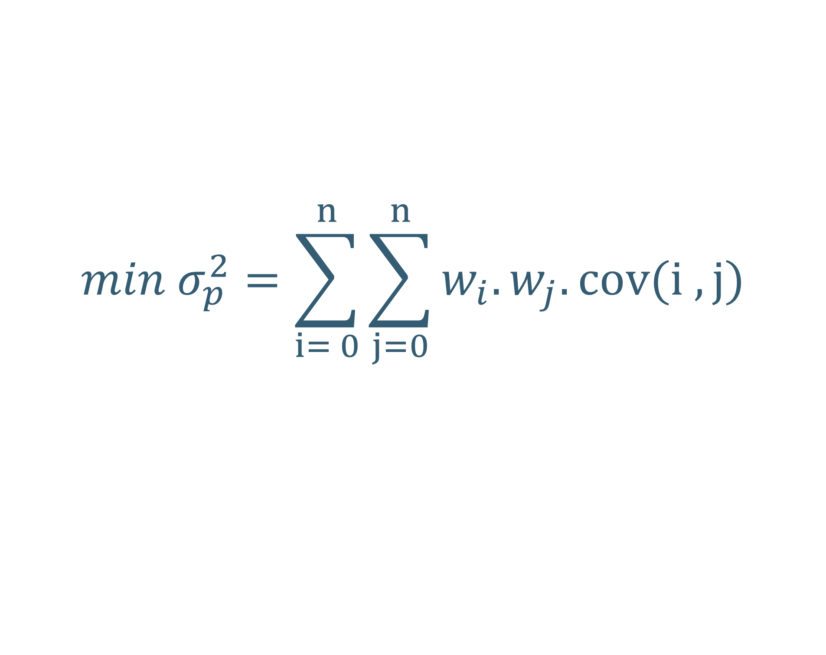
2
Mô hình hóa
Ta cần cực tiểu hóa rủi ro , hay còn gọi là phương sai tổng thể $σ_{p}^{2}$ , như vậy ta có hàm mục tiêu :
$$min{ σ}_{p}^{2}=\sum_{i= 0}^{n}{\sum_{j=0}^{n}{w_{i}.w_{j}.cov(i , j)}}$$

Slide 22
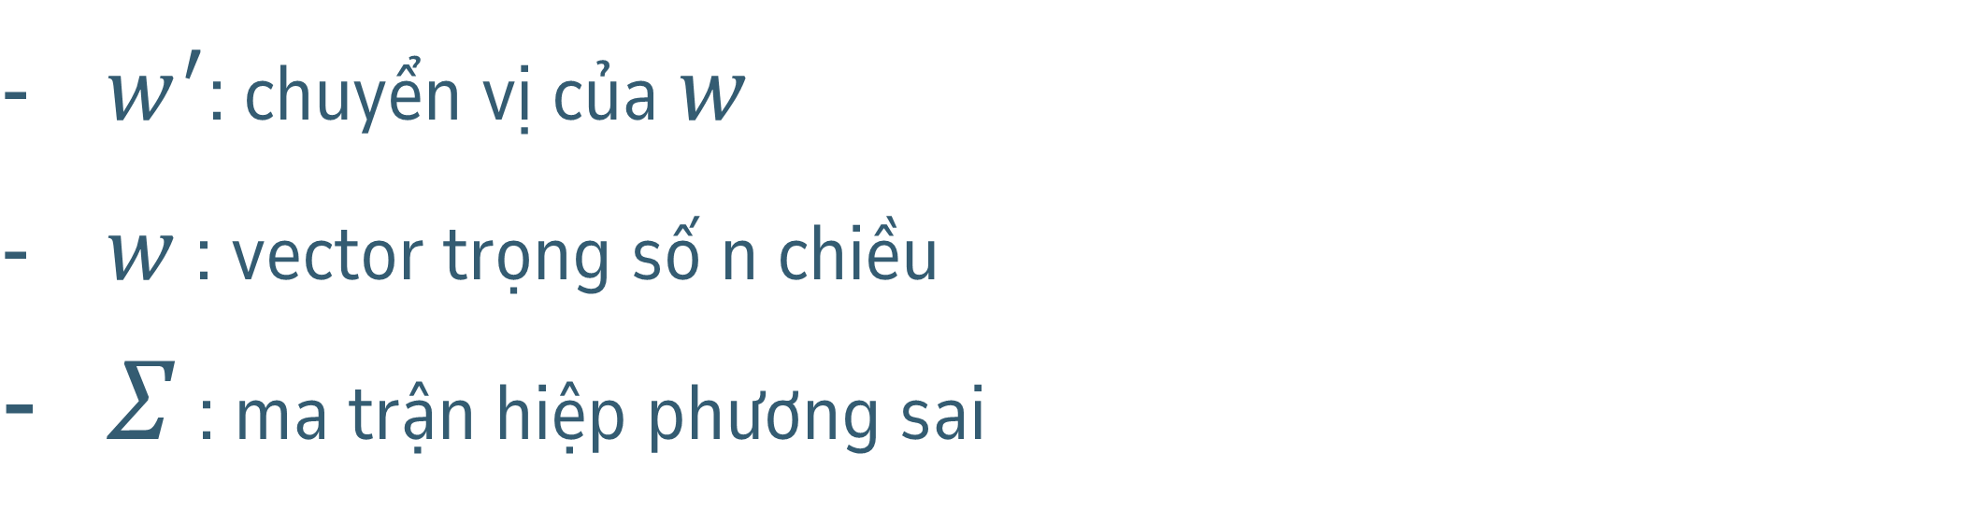

2
Mô hình hóa
Hàm mục tiêu có thể viết ở dạng ma trận như sau :
$$‍​{​ f=w}^{′}Σw →min$$
$w^{′}$: chuyển vị của $w$
$w$ : vector trọng số n chiều
$Σ$ : ma trận hiệp phương sai

Slide 23
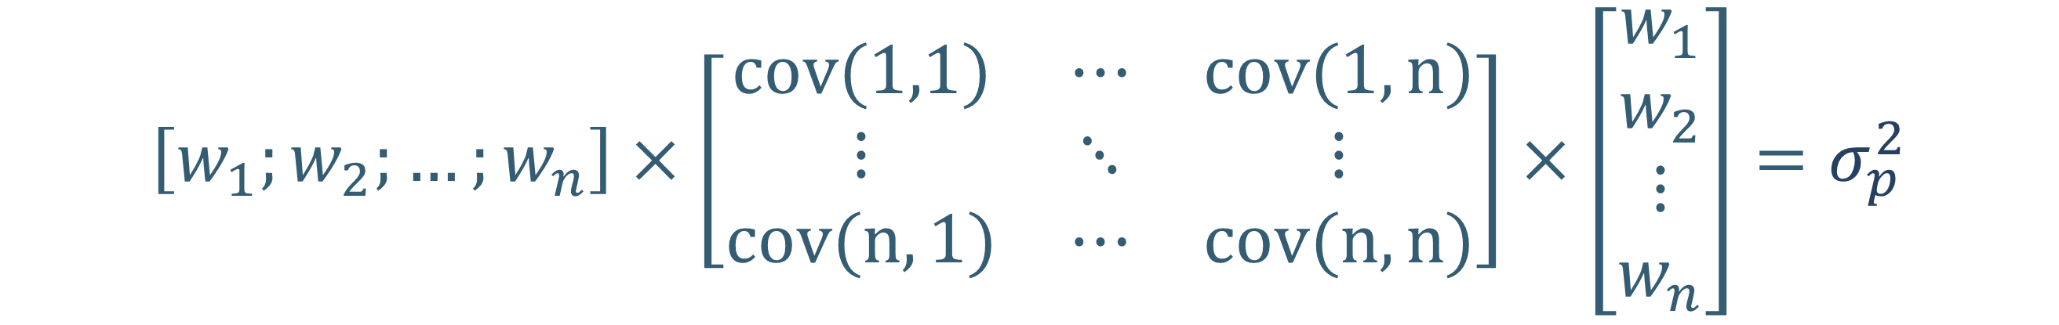

2
Mô hình hóa
$$min‍​{​ w}^{′}Σw=$$
$$\left[w_{1};w_{2};…;w_{n}\right]×\left[\begin{matrix}cov(1,1) & ⋯ & cov(1,n) \\ ⋮ & ⋱ & ⋮ \\ cov(n,1) & ⋯ & cov(n,n)\end{matrix}\right]×\left[\begin{matrix}w_{1} \\ w_{2} \\ ⋮ \\ w_{n}\end{matrix}\right]=σ_{p}^{2}$$

Slide 24
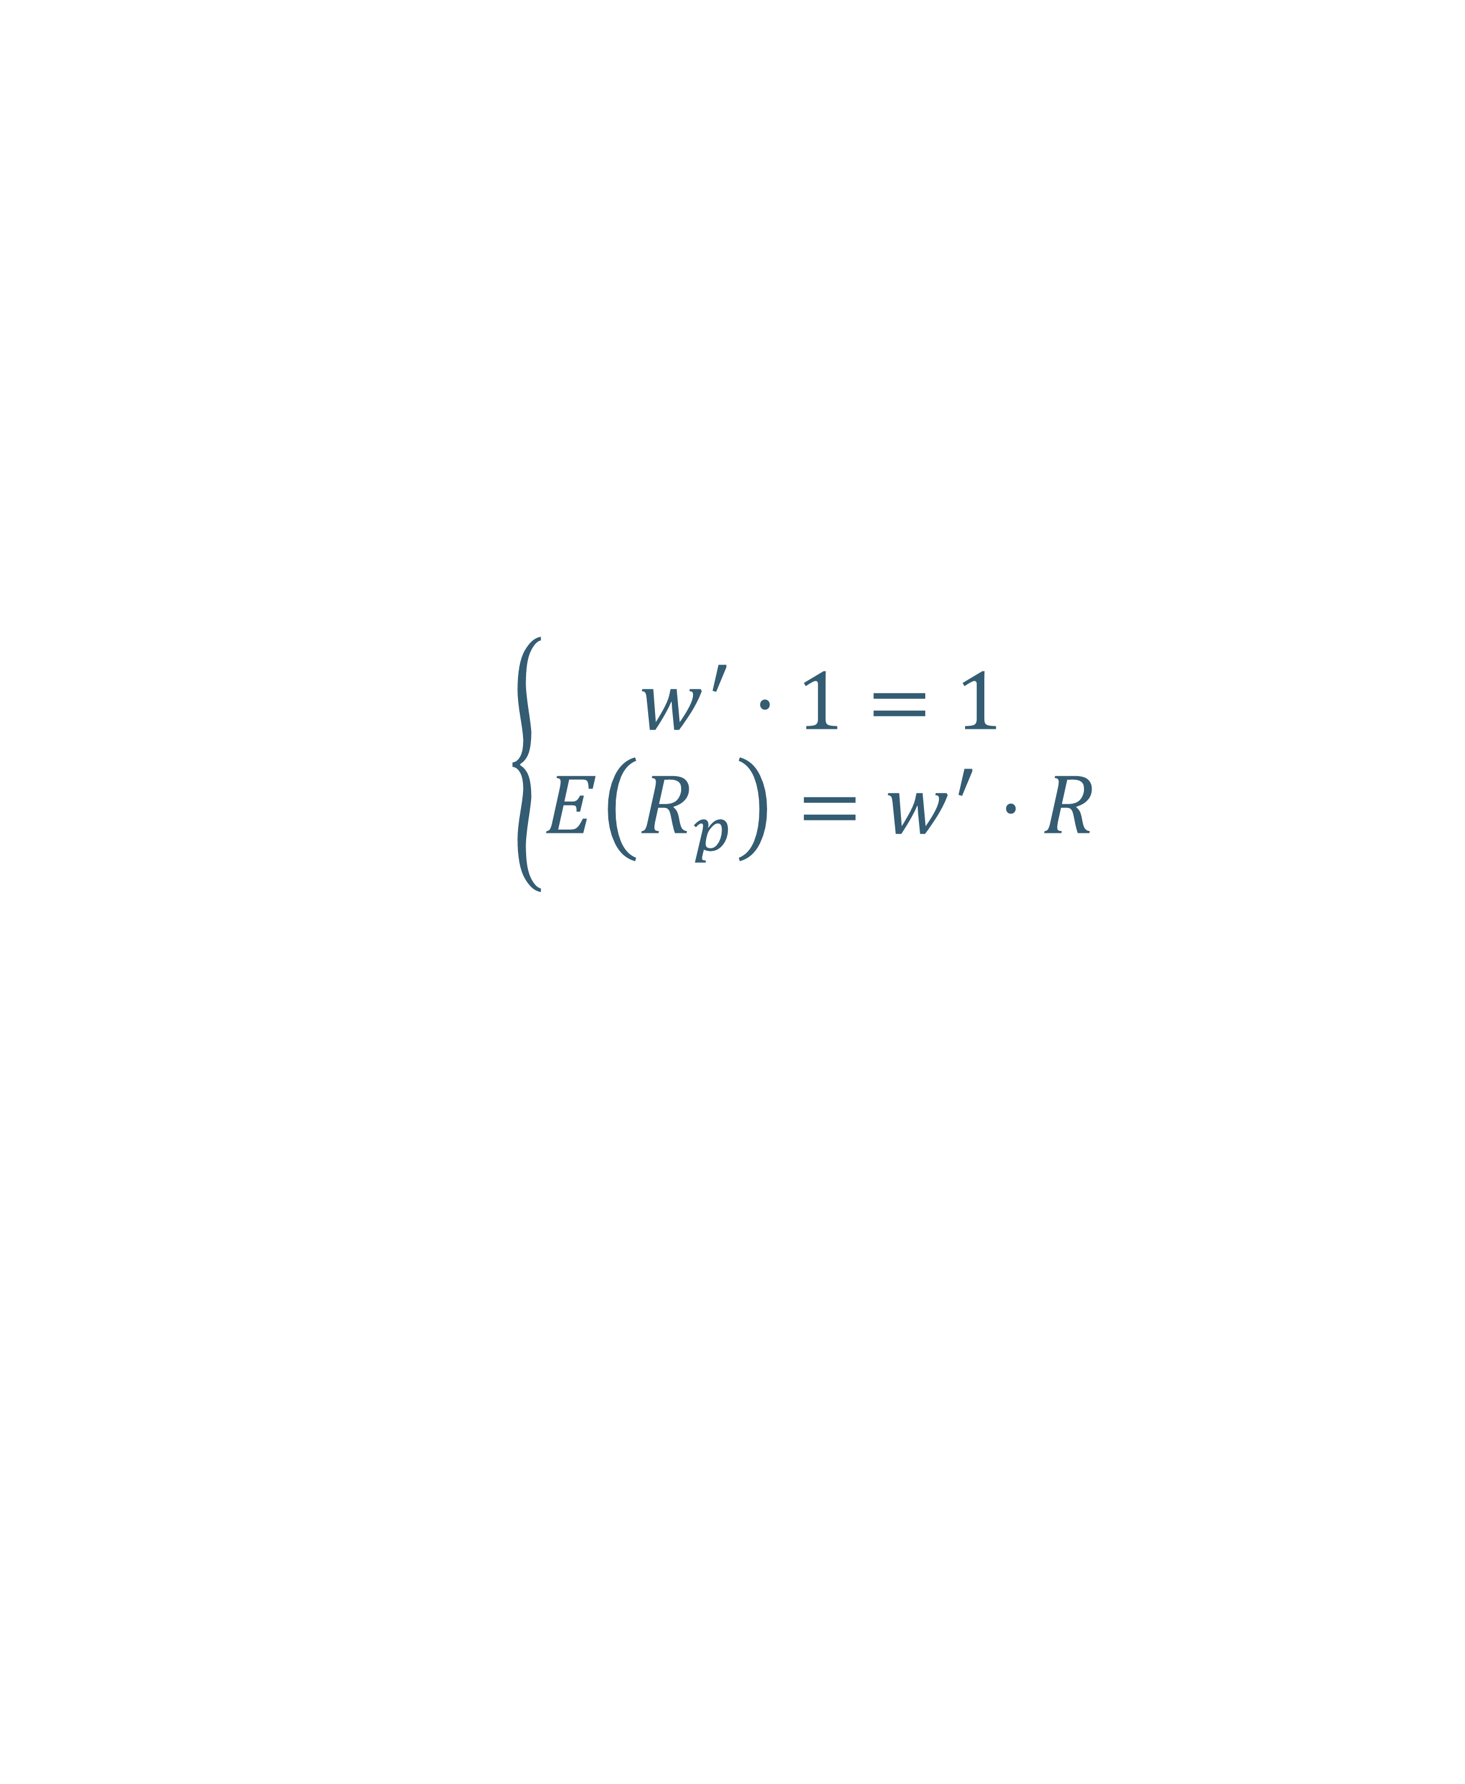
2
Mô hình hóa
Hệ ràng buộc có thể viết dưới dạng ma trận như sau :
$$\left\{\begin{aligned}w^{′}⋅1=1 \\ E\left(R_{p}\right)=w^{′}⋅R\end{aligned}\right.$$

Slide 25
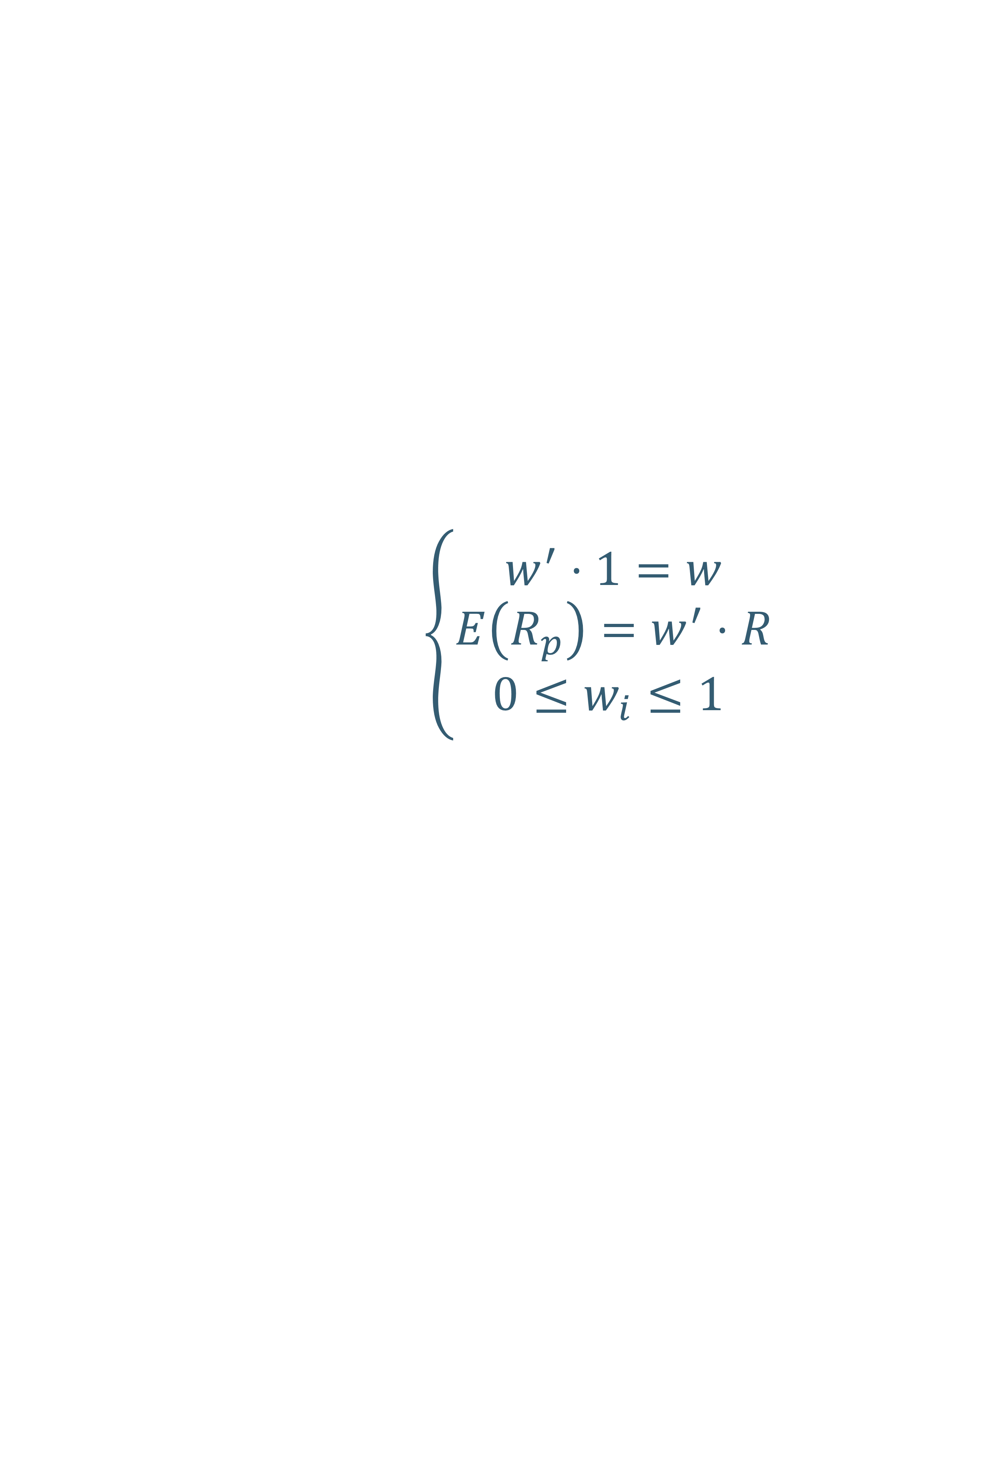
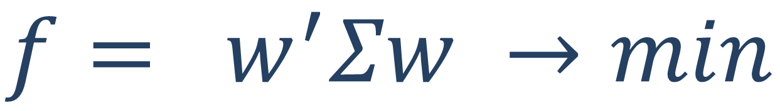
2
Mô hình hóa
Hàm mục tiêu và hệ ràng buộc tương ứng
$$f=‍​{​ w}^{′}Σw →min$$
$$\left\{\begin{aligned}w^{′}⋅1=w \\ E\left(R_{p}\right)=w^{′}⋅R \\ 0≤w_{i}≤1 \end{aligned}\right.$$

Slide 26
3
Đường biên hiệu quả - Efficient frontier
Nếu chúng ta khảo sát những kết hợp có thể có giữa n tài sản , chúng ta sẽ tìm được vô số những điểm biểu diễn danh mục đầu tư với lợi nhuận kì vọng và độ rủi ro tương ứng

Slide 27
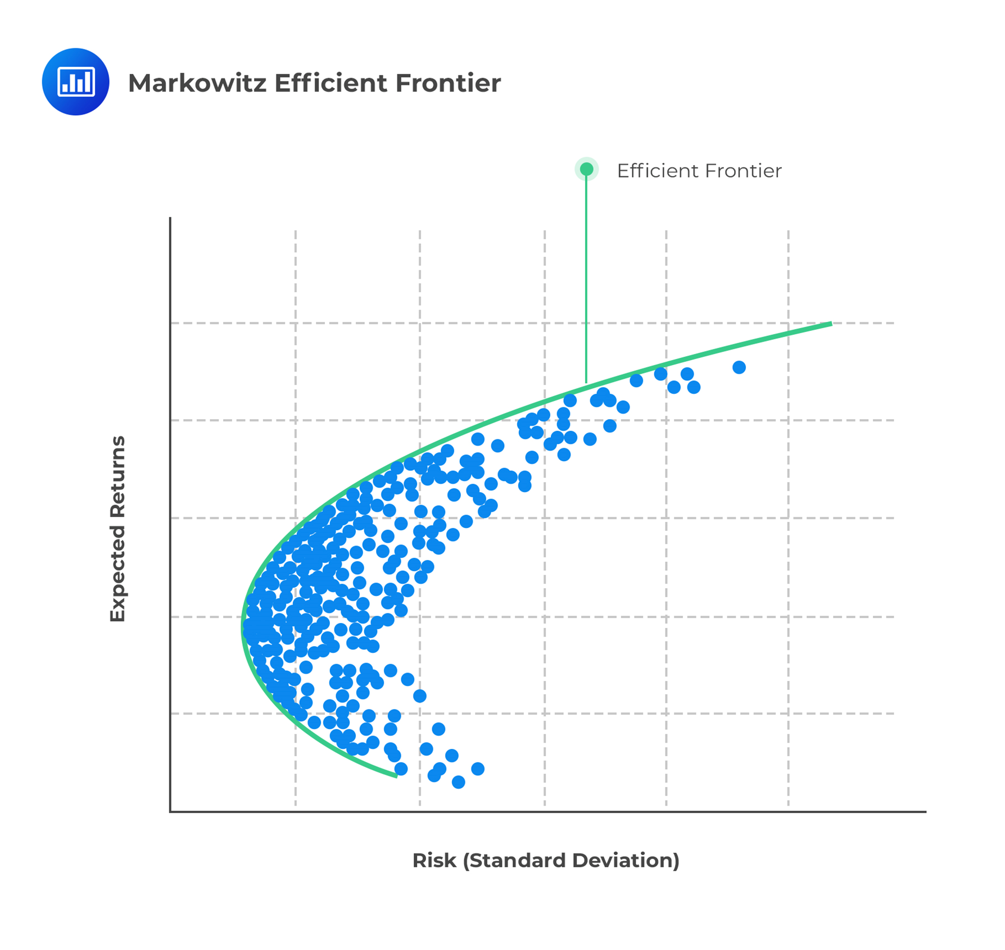
Đường biên ngoài cùng là đường biên hiểu quả
Mỗi điểm trên đường biên hiệu quả sẽ là phương án tối ưu nhất với lợi nhuận cho trước
Xây dựng mô hình Markowitz

Slide 28
Điểm màu đỏ là phương án có phương sai tổng thể nhỏ nhất, tương ứng có độ rủi ro thấp nhất
Xây dựng mô hình Markowitz

Slide 29
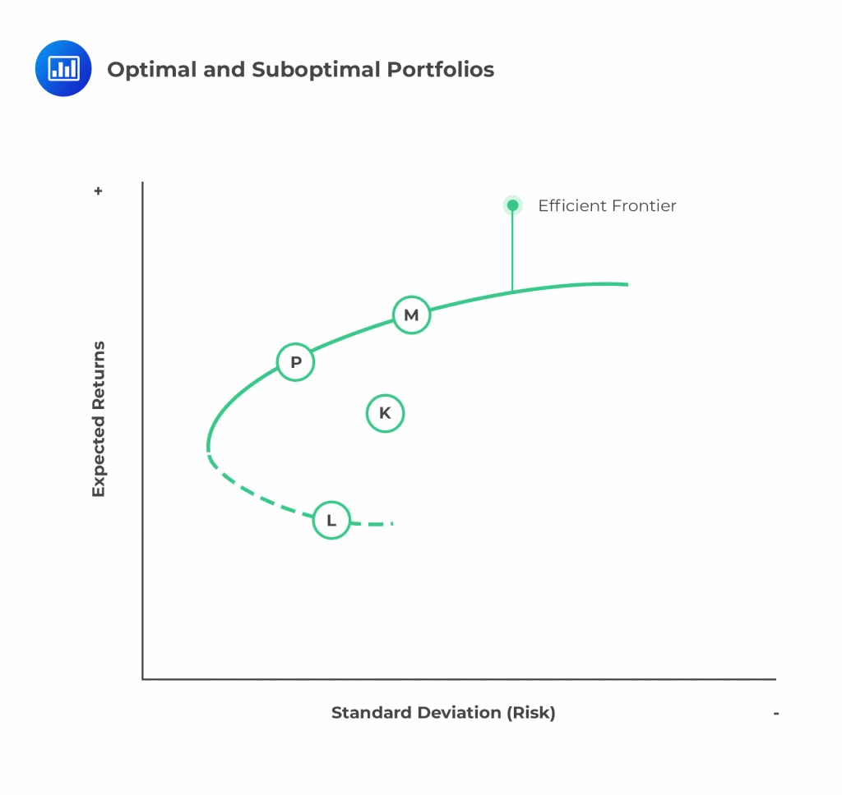
Phương án P cho lợi nhuận tốt nhất khi xét cùng mức rủi ro
Phương án M có lợi nhuận và rủi ro cao hơn P
Xây dựng mô hình Markowitz

Slide 30
K không phải là phương án tốt nhất vì cùng độ rủi ro có những điểm khác cho ra lợi nhuận cao hơn
Xây dựng mô hình Markowitz

Slide 31
Phương án L đại diện cho những phương án tệ nhất vì có cùng mức rủi ro với P nhưng lợi nhuận kém xa
Xây dựng mô hình Markowitz

Slide 32
Ứng dụng mô hình Markowitz

Slide 33
1
Mặc dù có những hạn chế như :
+Phụ thuộc vào dữ liệu quá khứ
+Dữ liệu về phương sai và độ tương quan có thể không đúng nếu thị trường biện động lớn
+Chưa xét đến các yếu tố thanh khoản , thuế , ...

Slide 34
1
Mô hình Markowizt vẫn được ứng dụng :
+ Đa dạng hóa, phân tích, quản lý rủi ro
+ Là nền tảng cho các mô hình tài chính sau này
+ Phân bổ tài sản hợp lý , hiệu quả

Slide 35
Thank you!

